Slide 1

EĞİTİMDE TOPLUMSAL CİNSİYET EŞİTLİĞİ
TCE DUYARLI OKUL YÖNETİMİ STANDARTLARI
«PERFORMANS DEĞERLENDİRME,VELİ İŞBİRLİĞİ, GÜVENLİK»
Eğitimde Toplumsal Cinsiyet
Eşitliğinin Geliştirilmesi
Teknik Destek Projesi

Slide 2



OKUL YÖNETİMİ
STANDART OY-7. Okul yönetimi çalışanların performanslarını cinsiyetlerinden bağımsız değerlendirir.
HEDEF OY-7.1. Kadın ve erkek öğretmenlerin başarıları eşit düzeyde takdir edilir.
HEDEF OY-7.2. Performans değerlendirmede yanlılık olup olmadığı gözden geçirilir.
HEDEF OY-7.3. Değerlendirme sonuçlarının değerlendirilen kişiyle paylaşımında toplumsal cinsiyete duyarlı bir dil kullanılır.
4-1. Oturum–Yansı No: 1/25

Slide 3

PERFORMANS DEĞERLENDİRME, bir işi yapan bir bireyin, bir grubun, bir birimin ya da örgütün o işle amaçlanan hedefe yönelik olarak nereye varabildiği, başka bir deyişle neyi sağlayabildiğinin nicel ve nitel olarak anlatımıdır (Baş, 1999).
4-1. Oturum–Yansı No: 2/25

Slide 4

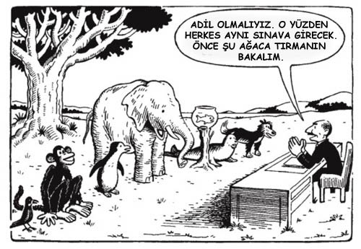
4-1. Oturum–Yansı No: 3/25

Slide 5

STANDART OY-7. Okul yönetimi çalışanların performanslarını cinsiyetlerinden bağımsız değerlendirir.
HEDEF OY-7.1. Kadın ve erkek öğretmenlerin başarıları eşit düzeyde takdir edilir.
Okulunuzda çalışanları nasıl ödüllendiriyorsunuz?
Okul yönetimi olarak ödül alan personelin cinsiyete göre dağılımına bakıyor musunuz?
Kadın ve erkek personel ödüllendirilirken kullanılan dilin cinsiyete ilişkin kalıpyargılardan uzak olmasına dikkat ediyor musunuz?
Personelinizi takdir ederken toplumsal cinsiyet eşitliğini gözetiyor musunuz?
4-1. Oturum–Yansı No: 4/25

Slide 6
STANDART OY-7. Okul yönetimi çalışanların performanslarını cinsiyetlerinden bağımsız değerlendirir
HEDEF OY-7.2. Performans değerlendirmede yanlılık olup olmadığı gözden geçirilir.
Okulunuzda performans değerlendirmeye yönelik objektif kriterler var mı?
Değerlendirme yaparken, kriterlerin yapılacak işle doğrudan ilgili olup olmadığını sorguluyor musunuz?
Okulunuzda çalışanların değerlendirme kriterleri hakkında bilgileri var mı?
Değerlendirmeyi yaparken toplumsal cinsiyet kalıpyargıları sizi etkiliyor mu?
Yaptığınız her değerlendirmenin performansı daha da geliştirmeye yönelik olduğundan emin olabiliyor musunuz?
4-1. Oturum–Yansı No: 5/25

Slide 7
Performans değerlendirmede yansızlık ile ilgili olarak aşağıda verilen kriterlerin dikkate alınması gerektiği belirtilmiştir:
Değerlendirme kriterleri objektif ve ölçülebilir olması
Kriterler yapılan işle ilgili olması
Performans kriterlerinin, çalışanlar tarafından önceden bilinmesi çalışanların performans değerlendirme kriterlerinin neler olduğunu bilmeleri
Performans değerlendirme formlarında eğer bir puanlama yer alıyorsa bu puanların dağılımında da yine objektifliğin esas alınması
4-1. Oturum–Yansı No: 6/25

Slide 8
STANDART OY-7. Okul yönetimi çalışanların performanslarını cinsiyetlerinden bağımsız değerlendirir.
HEDEF OY-7.3. Değerlendirme sonuçlarının değerlendirilen kişiyle paylaşımında toplumsal cinsiyete duyarlı bir dil kullanılır.
Cinsiyete duyarlı
Aşağılayıcı/Yargılayıcı olmayan
Teşvik edici
Eşitlikçi
??
4-1. Oturum–Yansı No: 7/25

Slide 9

4-1. Oturum–Yansı No: 8/25

Slide 10
STANDART OY-8. Okul yönetimi, toplumsal cinsiyet eşitliğini yaygınlaştırmaya yönelik çalışmaları geliştirmek için velilerle işbirliği yapar.
OKUL YÖNETİMİ
HEDEF OY-8.1. Veliler arasında dil, din, ırk, kültür, cinsiyet, cinsel yönelim vb. hiçbir ayrım yapılmaz.
HEDEF OY-8.2. Veliler için toplumsal cinsiyet eşitsizliğinin ve etkilerinin neler olduğu konusunda bilgilendirici etkinlikler düzenlenir.
HEDEF OY-8.3. Veliler cinsiyete dayalı şiddet ve zorbalığın ne olduğu, etkilerinin neler olduğu ve nasıl önlenmesi gerektiği konusunda bilgilendirilir.
4-1. Oturum–Yansı No: 9/25

Slide 11
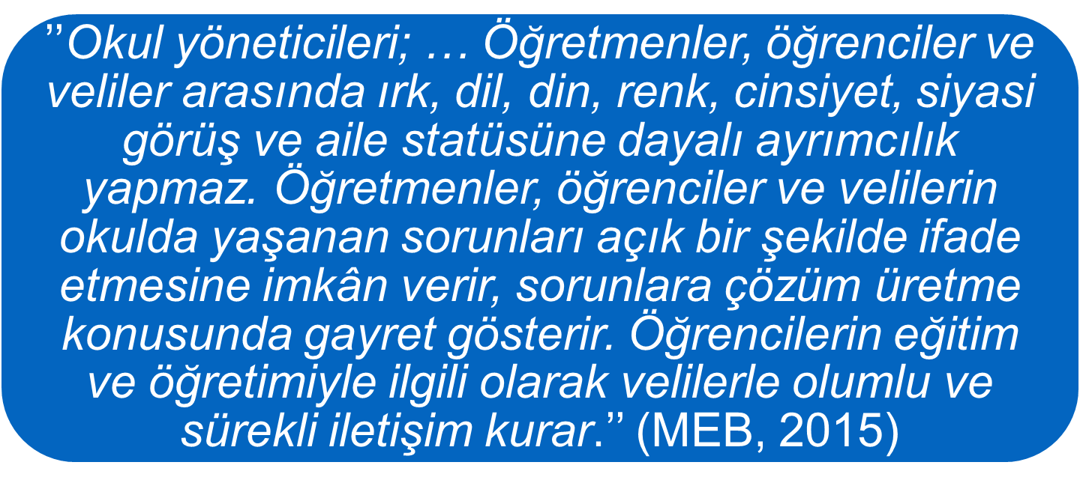
STANDART OY-8. Okul yönetimi, toplumsal cinsiyet eşitliğini yaygınlaştırmaya yönelik çalışmaları geliştirmek için velilerle işbirliği yapar.
HEDEF OY-8.1. Veliler arasında dil, din, ırk, kültür, cinsiyet, cinsel yönelim vb. hiçbir ayrım yapılmaz.
4-1. Oturum–Yansı No: 10/25

Slide 12
STANDART OY-8. Okul yönetimi, toplumsal cinsiyet eşitliğini yaygınlaştırmaya yönelik çalışmaları geliştirmek için velilerle işbirliği yapar.
HEDEF OY-8.2. Veliler için toplumsal cinsiyet eşitsizliğinin ve etkilerinin neler olduğu konusunda bilgilendirici etkinlikler düzenlenir.
HEDEF OY-8.3. Veliler cinsiyete dayalı şiddet ve zorbalığın ne olduğu, etkilerinin neler olduğu ve nasıl önlenmesi gerektiği konusunda bilgilendirilir.
4-1. Oturum–Yansı No: 11/25

Slide 13
Velileri toplumsal cinsiyet eşitliği konusunda bilgilendirecek etkinlikler yapıyor musunuz?
Toplumsal cinsiyet eşitliği konusunda yapılan etkinliklere kadın ve erkek bütün velileri dâhil edebiliyor musunuz?
Cinsiyete dayalı şiddet ve sonuçlarına yönelik velileri bilgilendirici etkinlik planlıyor musunuz?
Aile içi şiddet ve okulda ortaya çıkacak cinsiyete dayalı şiddet olaylarının öğrenci üzerinde oluşturacak etkileri konusunda velilere gerekli bilgilendirme faaliyetlerini yapıyor musunuz?
Ailede cinsiyete dayalı şiddeti önlemek için çalışmalar yapıyor musunuz?
4-1. Oturum–Yansı No: 12/25

Slide 14
OKUL YÖNETİMİ
STANDART OY-9. Okul yönetimi, okul ve çevresinin güvenliğini sağlarken toplumsal cinsiyet temelli ihtiyaçları dikkate alır.
HEDEF OY-9.1. Okulun toplumsal cinsiyet ile ilgili acil ve riskli durumlar için geliştirilmiş önleme ve iyileştirme programları vardır.
HEDEF OY-9.2. Okulun açık ve kapalı mekânlarında cinsiyet ayrımı yapılmaksızın çocukların, çalışanların ve velilerin kendilerini güvende hissetmeleri için gerekli önlemler alınır.
HEDEF OY-9.3. Cinsiyet ayrımı yapılmaksızın öğrenci, çalışan ve velilerin okula güvenli bir şekilde ulaşması sağlanır.
HEDEF OY-9.4. Güvenlik görevlileri, veliler, ilgili diğer kurum ve kuruluşlarla cinsiyet temelli şiddeti önlemek üzere düzenli işbirliği yapılır.
4-1. Oturum–Yansı No: 13/25

Slide 15
OKUL GÜVENLİĞİ
«Öğrenci ve okul personelinin okul içinden ya da çevreden kaynaklanan suç, şiddet, saldırganlık, zorbalık, hırsızlık, vandalizm, alkol, sigara ve uyuşturucu madde kullanımı, cinsel ve ırksal taciz gibi istenmeyen davranışlara karşı korunmaları ve okulda kriz ortamı yaratabilecek olağanüstü hallerde can güvenliğinin en üst düzeyde sağlanmasıdır.»
Doç Dr. Burhanettin Dönmez, Arş. Gör. Niyazi Özer
4-1. Oturum–Yansı No: 14/25

Slide 16
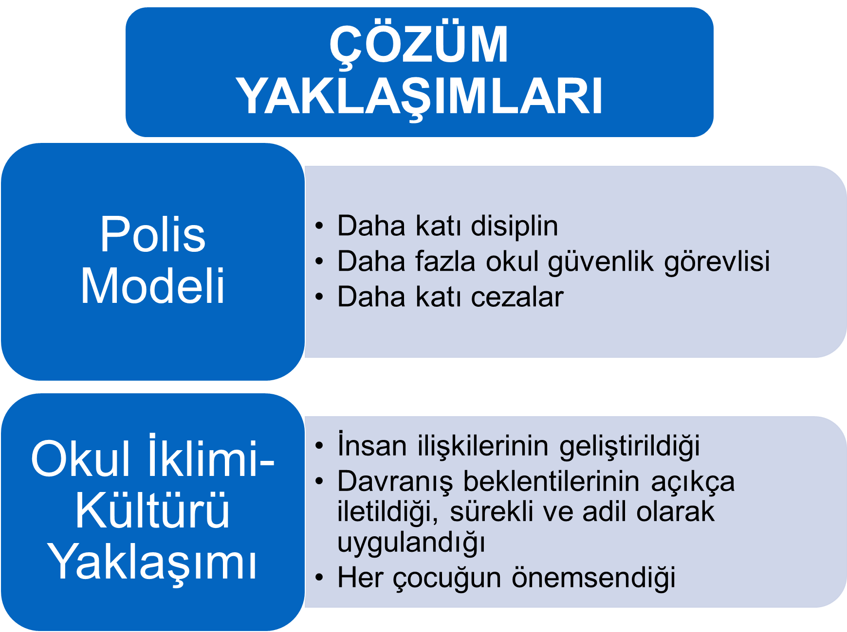
4-1. Oturum–Yansı No: 15/25

Slide 17
OKUL GÜVENLİK PLANI
Stratejilerin geliştirilmesi
Acil müdahale planlarının geliştirilmesi
Olumlu bir okul iklimi ve kültürünün oluşturulması
Personelin eğitilmesi
Nitelikli bina ve teknolojik araç-gereç sağlanması
Okul-polis işbirliğinin sağlanması
Ruh sağlığı ve sosyal hizmet kurumları ile işbirliği sağlanması
Aile ve toplum ilişkilerinin geliştirilmesi
Okul güvenliği ile ilgili kaynakların temin edilmesi ve kullanılması
4-1. Oturum–Yansı No: 16/25

Slide 18

OKUL GÜVENLİĞİ
PLANLAMA BASAMAKLARI
Okul güvenliği takımının oluşturulması
İhtiyaç analizi yapılması
Okul güvenliği için vizyon ve amaçların belirlenmesi
Önceliklerin belirlenmesi
Etkinliklerin belirlenmesi
Etkinliklerin uygulanması
Uygulamanın değerlendirilmesi
4-1. Oturum–Yansı No: 17/25

Slide 19
STANDART OY-9. Okul yönetimi, okul ve çevresinin güvenliğini sağlarken toplumsal cinsiyet temelli ihtiyaçları dikkate alır.
HEDEF OY-9.1. Okulun toplumsal cinsiyet ile ilgili acil ve riskli durumlar için geliştirilmiş önleme ve iyileştirme programları vardır.
HEDEF OY-9.2. Okulun açık ve kapalı mekânlarında cinsiyet ayrımı yapılmaksızın çocukların, çalışanların ve velilerin kendilerini güvende hissetmeleri için gerekli önlemler alınır.
4-1. Oturum–Yansı No: 18/25

Slide 20

Neden acil ve riskli durumlar için geliştirilmiş önleme programı?
Toplumsal cinsiyet ile ilgili acil ve riskli durumların önleme programındaki yeri?
4-1. Oturum–Yansı No: 19/25

Slide 21
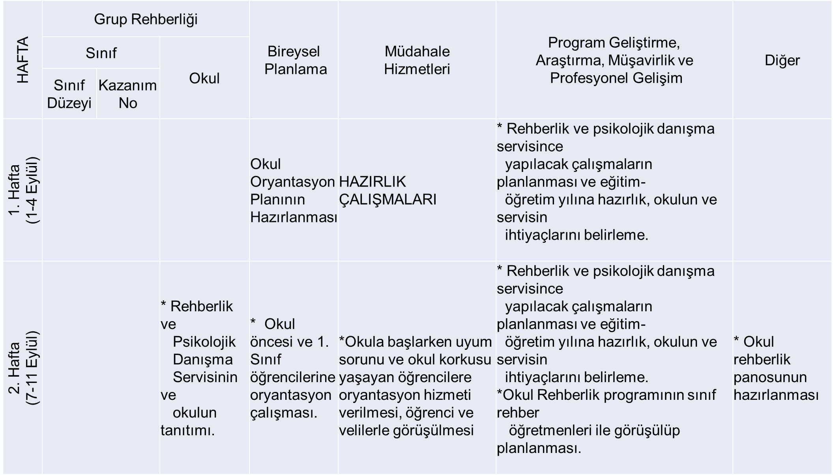
2015-2016 EĞİTİM-ÖĞRETİM YILI ……………... İLKOKULU OKUL REHBERLİK VE PSİKOLOJİK DANIŞMA SERVİSLERİ İÇİN
ÇERÇEVE PLAN ÖRNEĞİ
4-1. Oturum–Yansı No: 20/25

Slide 22
Krize Müdahale Ekibi
Koordinatör Okul Müdürü
Üye Müdür yardımcısı / yardımcıları
Üye Rehber Öğretmen
Tahliye Ekibi ( Koordinatör ) Öğretmen
Üye Öğretmen
Üye Öğretmen
Basın Sözcüsü Öğretmen
Üye Öğretmen
Üye Öğretmen
Üye Öğrenci Temsilcisi
Üye Okul Aile Birliği Başkanı
4-1. Oturum–Yansı No: 21/25

Slide 23
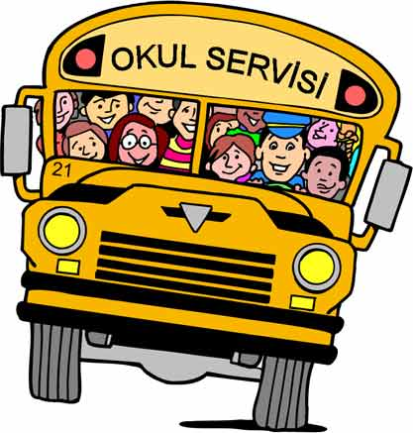

STANDART OY-9. Okul yönetimi, okul ve çevresinin güvenliğini sağlarken toplumsal cinsiyet temelli ihtiyaçları dikkate alır.
HEDEF OY-9.3. Cinsiyet ayrımı yapılmaksızın öğrenci, çalışan ve velilerin okula güvenli bir şekilde ulaşması sağlanır.
4-1. Oturum–Yansı No: 22/25

Slide 24
NELER YAPILABİLİR?
Servis şoförlerinin ve rehber personelin eğitimi
Servis şirketinin MEB Okul Servis Araçları Hizmet Yönetmeliği’nde belirtilen kurallara uyup uymadığının kontrolü
Okul güvenlik planında okula ulaşımla ilgili acil müdahale planına yer verilmesi
Okul çevresinde öğrenciler için oluşabilecek tehditlerin (saldırganlık, taciz, uyuşturucu madde vb.) gözlenmesi ve tedbir alınması
???
4-1. Oturum–Yansı No: 23/25

Slide 25
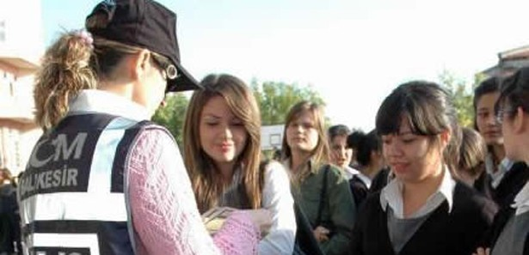
STANDART OY-9. Okul yönetimi, okul ve çevresinin güvenliğini sağlarken toplumsal cinsiyet temelli ihtiyaçları dikkate alır.
HEDEF OY-9.4. Güvenlik görevlileri, veliler, ilgili diğer kurum ve kuruluşlarla cinsiyet temelli şiddeti önlemek üzere düzenli işbirliği yapılır.
4-1. Oturum–Yansı No: 24/25

Slide 26
KİMLERLE İŞBİRLİĞİ?
Valilik
Belediye
Sağlık kurumları
Güvelik birimleri
Sivil toplum örgütleri
Diğer özel ve resmi kurum ve kuruluşlar
4-1. Oturum–Yansı No: 25/25

Slide 27
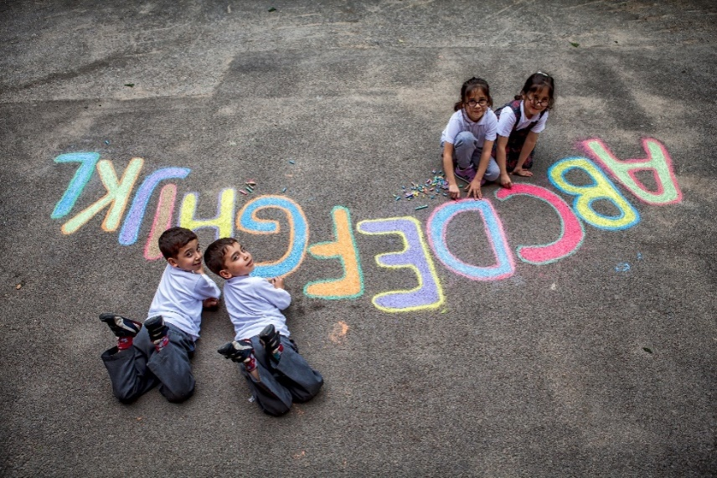
Teşekkürler!

